Slide 1
«Сказки по телефону»
Сборник, выполненный учениками 5 “Б” класса ГБОУ СОШ № 60
2014 год

Slide 2
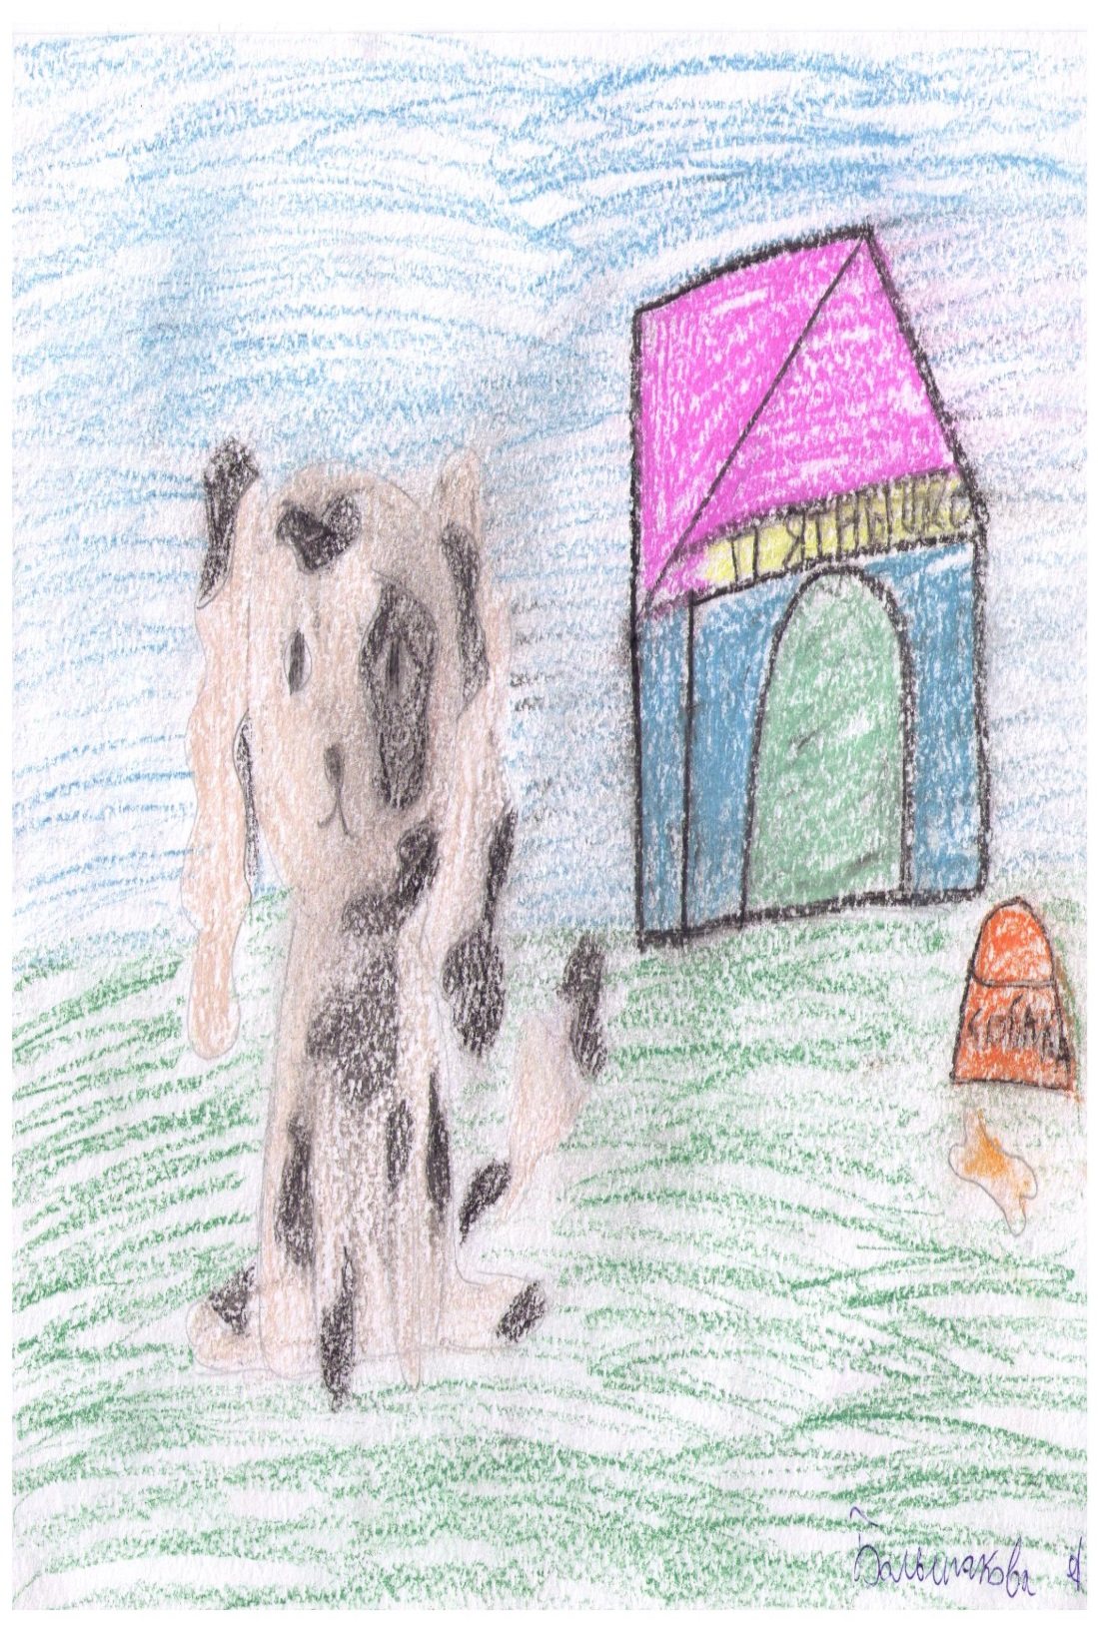
Щенок, который смог завести себе друзей
Жил на свете щенок по имени Пятнышко, и у него не было друзей. Однажды щенок пошел погулять по лесу, и тут он встретил кота. Щенок спросил, как его зовут, а кот ответил: Васька. Пятнышко предложил Ваське дружбу, и Васька согласился. Идут они дальше, и навстречу им овечка по имени Долли, которая заплутала. Кот с собакой предложили Долли дружбу, она согласилась, и они все вышли из дремучего леса. С тех пор у Пятнышка появились два хороших друга, и он был этому очень рад.
(Большакова Александра)

Slide 3
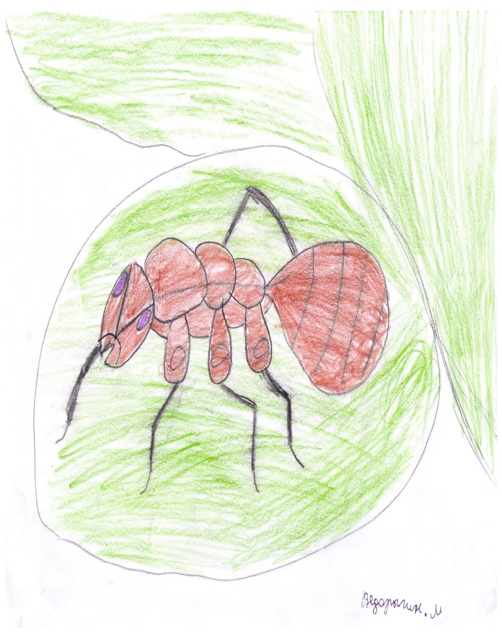
Мальчик и муравьишка
Жил-был мальчик в деревне с бабушкой. Однажды бабушка заболела. Мальчишке приходилась помогать ей по хозяйству. Как-то вечером пошёл он собирать урожай огурцов. Вдруг он видит на листве муравьишку. Мальчик хотел придавить его,а муравьишка говорит ему человеческим голосом: -Не губи меня, я выполню любое твоё желание. Мальчик подумал и попросил здоровья своей бабушке. Муравьишка скрылся в листве. Вернулся в избу мальчик, не поверил своим глазам. Перед ним стояла бабушка и держала в руке поднос с румяными пирогами.
(Ведорыгин Максим)

Slide 4
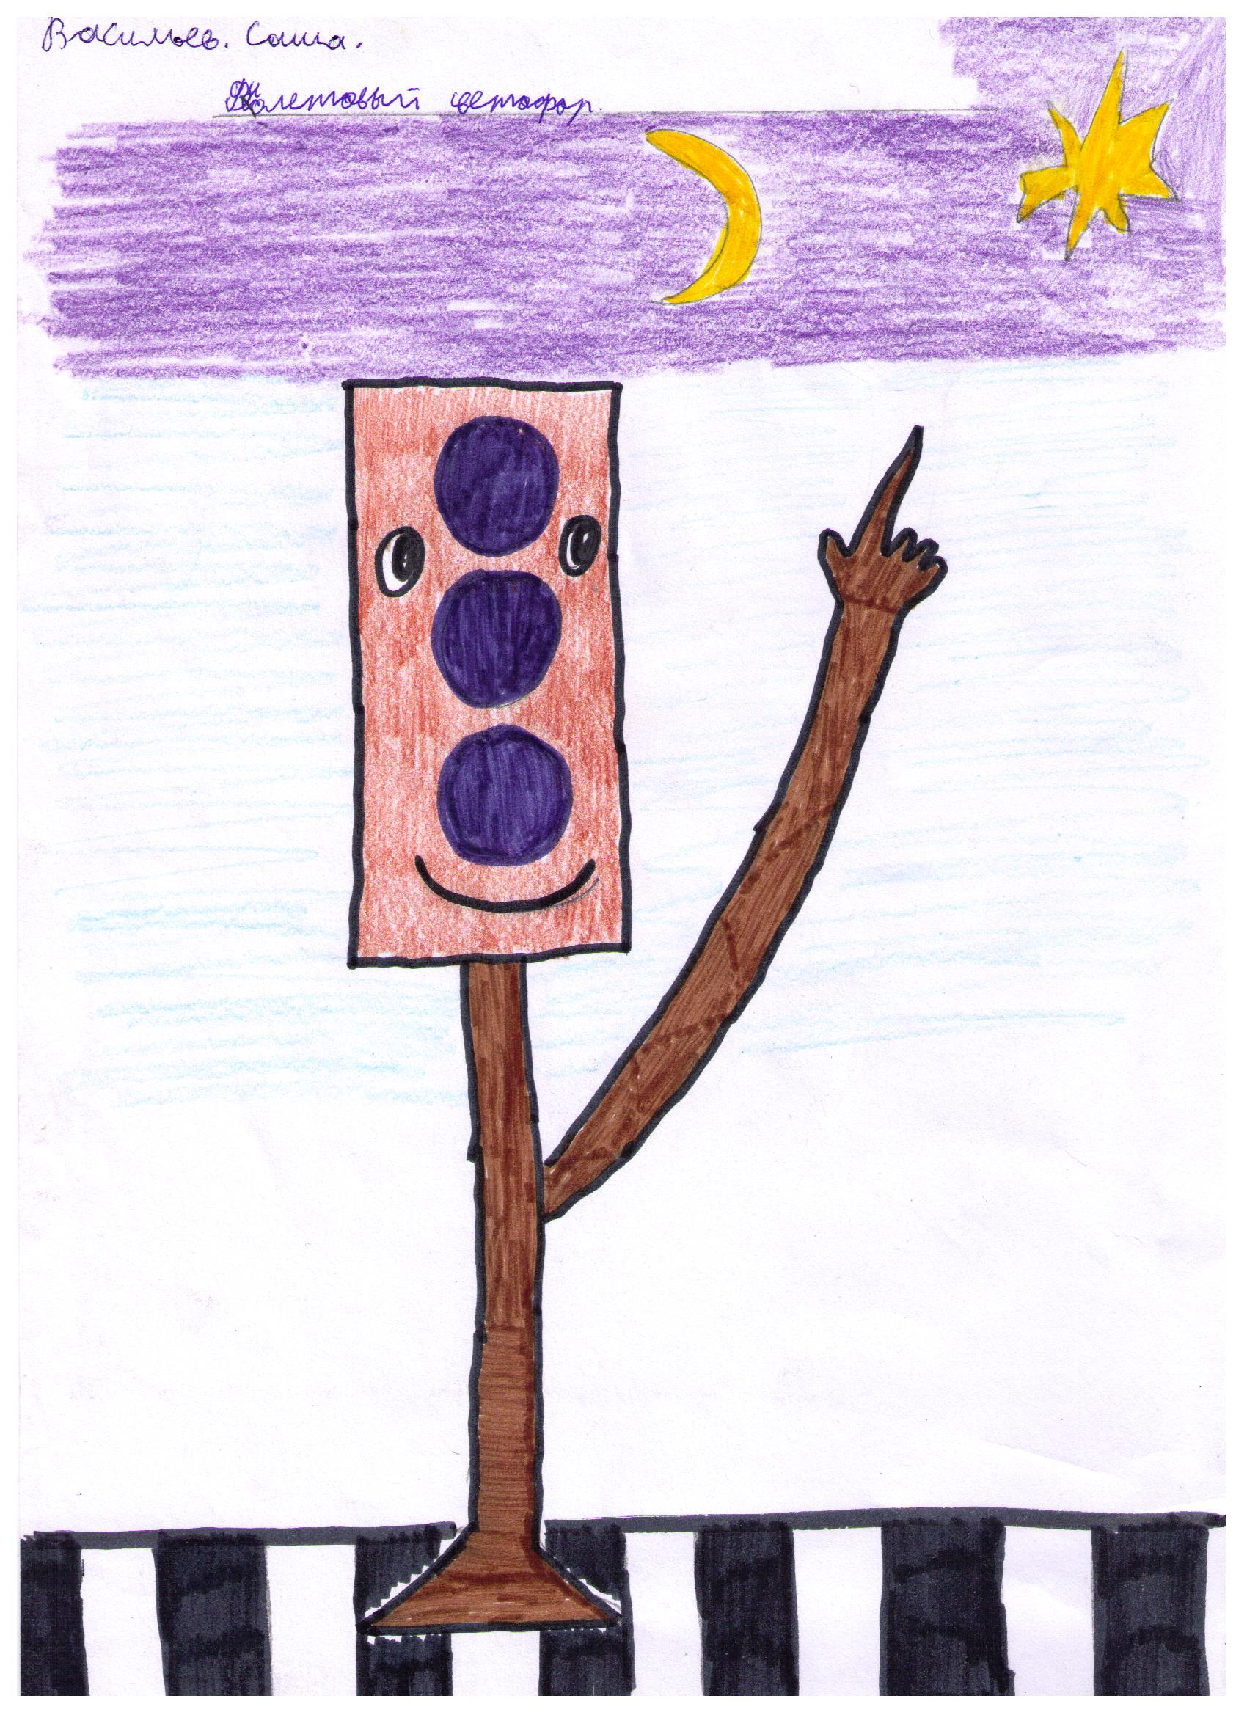
Фиолетовый светофор
Однажды в городе появился фиолетовый светофор. Все люди были очень удивлены: прохожие не знали, как перейти дорогу, машины - как проехать перекрёсток. Все останавливались, шутили: «Зелёный свет ушёл в лес! Красный свет ушёл к землянике! Жёлтый ушёл к лимонам!» Но тут пришли два регулировщика, и один наладил движение, а другой подошёл к светофору и отключил его, чтобы починить. Светофор последний раз мигнул своими фиолетовыми глазами и успел подумать: "Глупые! А я ведь вам дал сигнал : дорога в космос, к звёздам открыта!" И если бы вы меня поняли, то могли бы свободно летать на разные планеты.
(Васильев Александр)

Slide 5
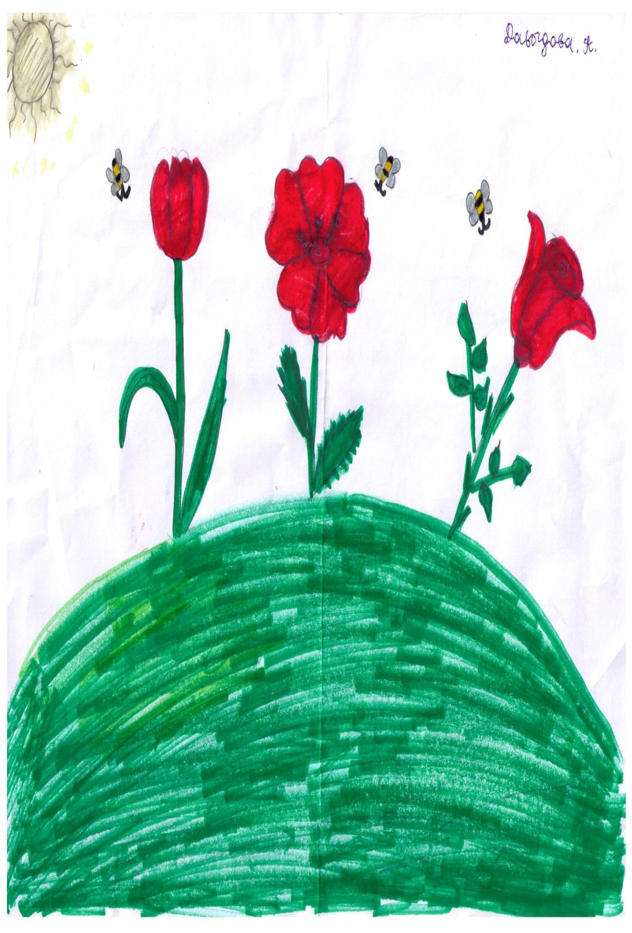
Цветы и пчёлы
На одной полянке росли три цветка: тюльпан, мак и роза. Когда они выросли и расцвели, начали спорить, кто из них красивее? - Я самый красивый! - сказал тюльпан.-У меня красивые лепестки! - У нас тоже красивые лепестки,- ответил мак, -мы тоже красивые! -Давайте, на кого первого сядет пчела, тот и самый красивый, так как пчелы собирают нектар только с самых красивых цветов! -предложила роза. Солнце уже поднялось высоко, и стало жарко. Цветы открыли свои бутоны и стали ждать. Вдруг на горизонте появилась пчелка, и цветы приготовились: кого же она выберет? К удивлению, пчелка была не одна, а с друзьями. Заметив на поляне красивые цветы, пчелки решили собрать с них нектар. - Я сяду на тюльпан, - сказала первая пчелка. - А я- на мак, -ответила вторая. - Ну а я -на розу, -согласилась третья пчелка. - Все цветы красивые! Каждый по - своему! , -сказала роза, и все с ней согласились!
(Давыдова Александра)

